Slide 1
SINH HỌC 10 – CD BÀI: ÔN TẬP PHẦN MỘT

Slide 2
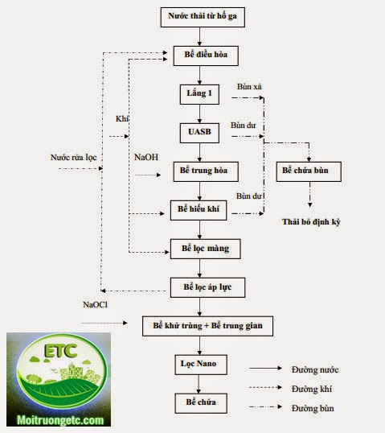
MỞ ĐẦU
Xử lí nước thải

Slide 3
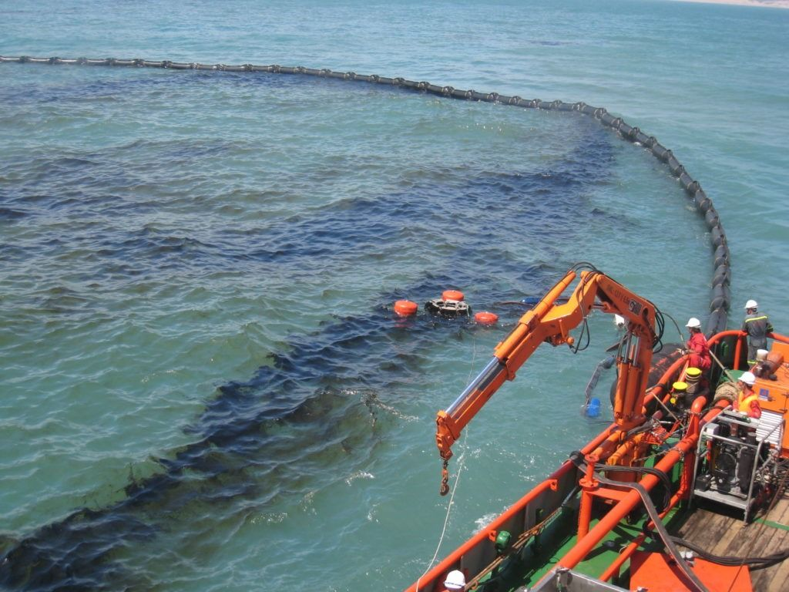
Xử lí tràn dầu trên biển

Slide 4
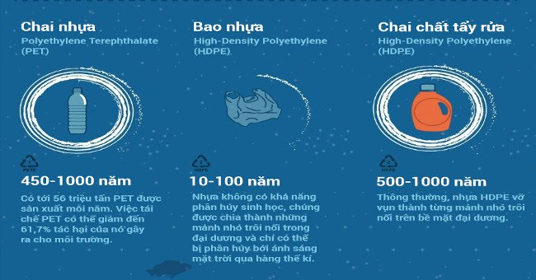
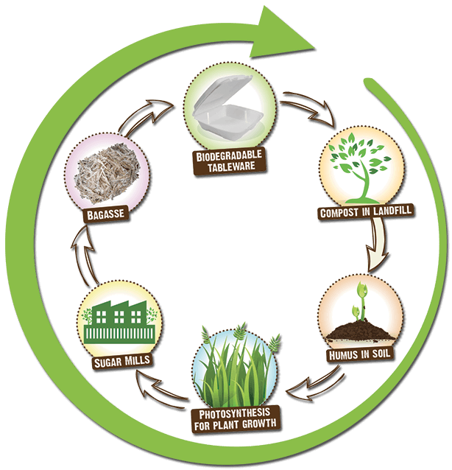
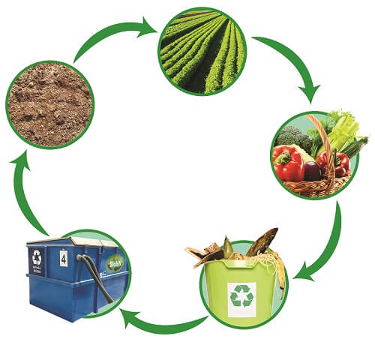
Phân hủy rác thải để tạo phân bón

Slide 5
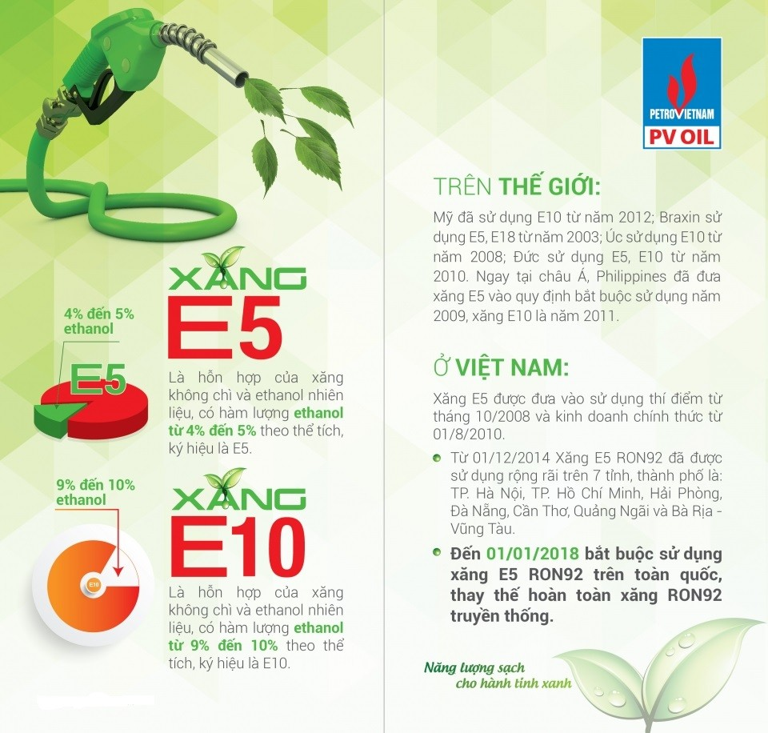

Slide 6
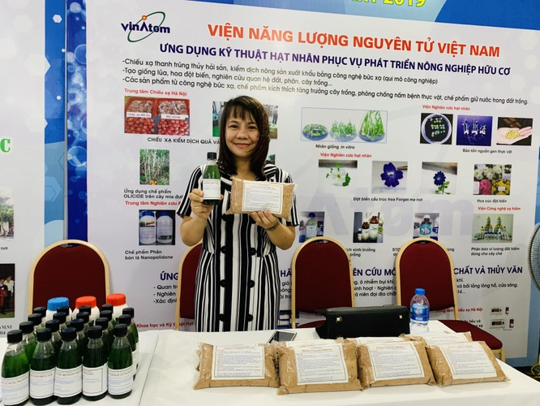
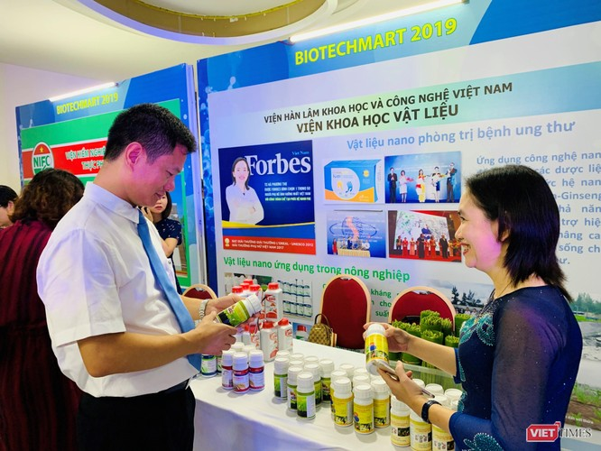

Slide 7
- Con người có thể giải quyết những vấn đề môi trường như thế nào?
- Tại sao nói “Thế kỉ XXI là thế kỉ của ngành Công nghệ sinh học”?

Slide 8
HÌNH THÀNH KT MỚI
Nhóm 1: Kể tên một số ngành nghề liên quan đến sinh học và triển vọng của các ngành nghề đó?
Nhóm 2: Cho biết vai trò của sinh học trong phát triển bền vững?
Nhóm 3: Nêu và sắp xếp các kĩ năng trong tiến trình theo các bước nghiên cứu khoa học?
Nhóm 4: Nêu các cấp độ tổ chức sống và mối quan hệ thứ bậc giữa các cấp độ đó?

Slide 9
1. Một số ngành nghề liên quan đến sinh học và triển vọng của các ngành nghề đó:
- Y học:….
- Dược học:….
- Pháp y:….
- Khoa học môi trường:….
Nông nghiệp và thủy sản: …..
………
2. Vai trò của sinh học trong phát triển bền vững:
Sinh học đóng góp vào việc xây dựng chính sách môi trường và phát triển kinh tế, xã hội. Đặc biệt chú ý đến vai trò của đa dạng sinh học, giảm thiểu rủi ro và khả năng thích ứng với biến đổi khí hậu, duy trì phát triển bền vững.

Slide 10
3. Các kĩ năng trong tiến trình theo các bước nghiên cứu khoa học:
- Bước 1: Quan sát và đặt câu hỏi
+ Quan sát là bước đầu tiên để nhận ra vấn đề cần giải quyết.
+ Qua quan sát để đặt ra những câu hỏi, từ đó tìm ra “vấn đề” nghiên cứu.
- Bước 2: Hình thành giả thuyết khoa học
+ Giả thuyết phải cụ thể, liên quan trực tiếp đến câu hỏi đang đặt ra.
- Bước 3: Kiểm tra giả thuyết khoa học
+ Trong bước này, thực hiện làm thực nghiệm để chứng minh hoặc bác bỏ giả thuyết.
+ Nếu kết quả thử nghiệm không ủng hộ giả thuyết đưa ra thì cần phải kiểm tra lại quá trình thực nghiệm hoặc sửa đổi giả thuyết hay đưa ra một giả thuyết mới.
- Bước 4: Làm báo cáo kết quả nghiên cứu
+ Trong bước này, thực hiện phân tích số liệu và rút ra kết luận nghiên cứu.
+ Kết luận đúng khi trả lời được câu hỏi nghiên cứu ban đầu bằng các dữ liệu tin cậy.

Slide 11
4. Các cấp độ tổ chức sống và mối quan hệ thứ bậc giữa các cấp độ đó:
- Các cấp độ tổ chức sống: phân tử → bào quan → tế bào → mô → cơ quan → hệ cơ quan → cơ thể → quần thể → quần xã - hệ sinh thái → sinh quyển.
- Quan hệ giữa các cấp tổ chức sống được thể hiện trong quan hệ thứ bậc về cấu trúc và chức năng. Các cấp độ tổ chức sống thể hiện mối liên quan bộ phận và tổng thể, trong đó cấp độ tổ chức lớn hơn được hình thành từ cấp độ tổ chức nhỏ hơn liền kề. Tổ chức cấp trên không chỉ mang đặc điểm của tổ chức cấp dưới mà còn có những đặc tính nổi trội mà tổ chức cấp dưới không có.

Slide 13
LUYỆN TẬP
1. Nếu trở thành một nhà sinh học, em chọn đối tượng và mục tiêu nghiên cứu là gì?
2. Liệt kê một số hoạt động hằng ngày của chúng ta có thể ảnh hưởng đến sự phát triển bền vững?
3. Ý nghĩa của việc nghiên cứu mối quan hệ giữa các cấp độ tổ chức sống là gì?

Slide 14
1. VD: + Đối tượng nghiên cứu: con người.
Mục tiêu nghiên cứu: tìm hiểu cấu trúc, sự vận hành của các quá trình sống ở con người, qua đó đề xuất các biện pháp nhằm nâng cao sức khỏe và khai thác tối đa tiềm năng sinh học của mỗi con người.
+ Đối tượng nghiên cứu: thực vật;
động vật;
vi sinh vật;
….

Slide 15
2.
Hoạt động ảnh hưởng tích cực | Hoạt động ảnh hưởng tiêu cực
- Vứt rác bừa bãi, không đúng quy định. - Xả chất thải chưa qua xử lí vào môi trường. - Khai thác rừng, săn bắt động, thực vật quá mức. - Sử dụng nguồn năng lượng không tái tạo: than đá, dầu mỏ,… - Không chấp hành quy định về bảo vệ môi trường. | - Vứt rác đúng nơi quy định, phân loại rác. - Khu xả thải có hệ thống xử lí nước thải, xử lí khí thải, rác thải. - Bảo vệ rừng đầu nguồn, động thực vật quý hiếm, khai thác hợp lí. - Sử dụng nguồn năng lượng tái tạo: gió, thủy triều, mặt trời,… - Chấp hành đầy đủ và tham gia tuyên truyền bảo vệ

Slide 16
3. - Cung cấp những hiểu biết về mối quan hệ trong giữa các cấp độ tổ chức sống.
- Hiểu được vai trò của mỗi cấp độ tổ chức sống trong thế giới sống và mối quan hệ chặt chẽ giữa chúng để có phương án sử dụng hợp lí nguồn tài nguyên sinh vật.

Slide 17
VẬN DỤNG
Em cùng gia đình nên sử dụng những loại vật dụng gì để có thể góp phần giảm thiểu ô nhiễm môi trường?
Tại sao chúng ta cần phân loại rác thải và hạn chế sử dụng sản phẩm làm phát sinh rác thải nhựa?

Slide 18
- Những loại vật dụng nên sử dụng để có thể góp phần giảm thiểu ô nhiễm môi trường:
+ Sử dụng các vật dụng có nguồn gốc sinh học, an toàn và dễ phân hủy: màng bọc thực phẩm, túi đựng rác, nước giặt, nước rửa bát,…
+ Sử dụng các đồ dùng bằng nhựa dùng được nhiều lần hoặc các đồ dùng thay thế thân thiện hơn với môi trường để thay thế cho các đồ dùng bằng nhựa chỉ sử dụng được một lần.
+ Sử dụng phân vi sinh, chế phẩm thuốc bảo vệ thực vật sinh học để trồng cây.
+ Sử dụng các phương tiện đi lại ít gây ô nhiễm môi trường như xe đạp, xe điện,…
- Cần phân loại rác thải vì: Việc phân loại rác thải đóng vai trò quan trọng trong công tác quản lí chất thải; góp phần giảm thiểu nguy cơ phát tán các tác nhân gây bệnh, các yếu tố độc hại, nguy hiểm; góp phần tiết kiệm tài nguyên (tái chế rác thải); giảm chi phí cho công tác thu gom và xử lí rác thải.

Slide 19
- Cần hạn chế sử dụng sản phẩm làm phát sinh rác thải nhựa vì: Rác thải nhựa gây ô nhiễm nghiêm trọng đến môi trường, cụ thể:
+ Rác thải nhựa rất khó bị phân huỷ trong môi trường tự nhiên. Mỗi loại chất nhựa có số năm phân huỷ khác nhau với thời gian rất dài, hàng trăm năm có khi tới hàng nghìn năm. VD: chai nhựa phân hủy sau 450 năm – 1000 năm; ống hút, nắp chai sẽ phân hủy sau 100 năm – 500 năm; bàn chải đánh răng phân hủy sau 500 năm,…
+ Các loài động vật khi ăn phải rác thải nhựa có thể chết dẫn đến nguy cơ tuyệt chủng, gây mất cân bằng sinh thái.
+ Khi đốt, rác thải nhựa sẽ sinh ra chất độc dioxin, furan gây ô nhiễm không khí, gây ngộ độc, ảnh hưởng đến tuyến nội tiết, làm giảm khả năng miễn dịch, gây ung thư,…
+Khi chôn lấp, rác thải nhựa sẽ làm cho đất không giữ được nước, dinh dưỡng và ngăn cản quá trình khí oxygen đi qua đất gây tác động xấu đến sự sinh trưởng của cây trồng. Hơn nữa, nó có thể làm ô nhiễm nguồn nước, gây ra cái chết của các vi sinh vật có lợi cho cây ở dưới lòng đất.
+ Rác thải nhựa gây ra tình trạng “ô nhiễm trắng” tại các điểm du lịch, ảnh hưởng đến không gian nghỉ ngơi và thư giãn của con người,…

Slide 20
- Bài tập về nhà: Hãy chọn một vấn đề nghiên cứu ở địa phương em và áp dụng tiến trình nghiên cứu để làm rõ vấn đề đó?

